Slide 1
Contribution à l’étude d’un préconcept de SMR Etude d’un modèle d’épuisement
Altran EILiS / Altran Research
Fabien BOULLAND Fabien.Boulland@altran.com
31/07/2014
Nuclear Core Design
Multiobjective Optimization

Slide 2
Les isotopes du vecteur Pu
On appelle vecteur Pu le vecteur représentatif des différents isotopes du Plutonium en cœur allant
de Pu238 à Pu242 incluant également l’Am241 car il est issu du Pu241 par décroissance naturelle 𝛽-
ce qui le rend indissociable au vecteur Pu.
Dans l’exemple présenté, le vecteur Pu utilisé est celui de Superphénix.
Il est constitué d’environ 15% de plutonium et 85% d’uranium naturel:
Isotopes | %wt
Pu238 | 0,38
Pu239 | 69,08
Pu240 | 23,04
Pu241 | 4,82
Pu242 | 1,64
Am241 | 1,04
U235 | 0,52
U238 | 99,48

Slide 3
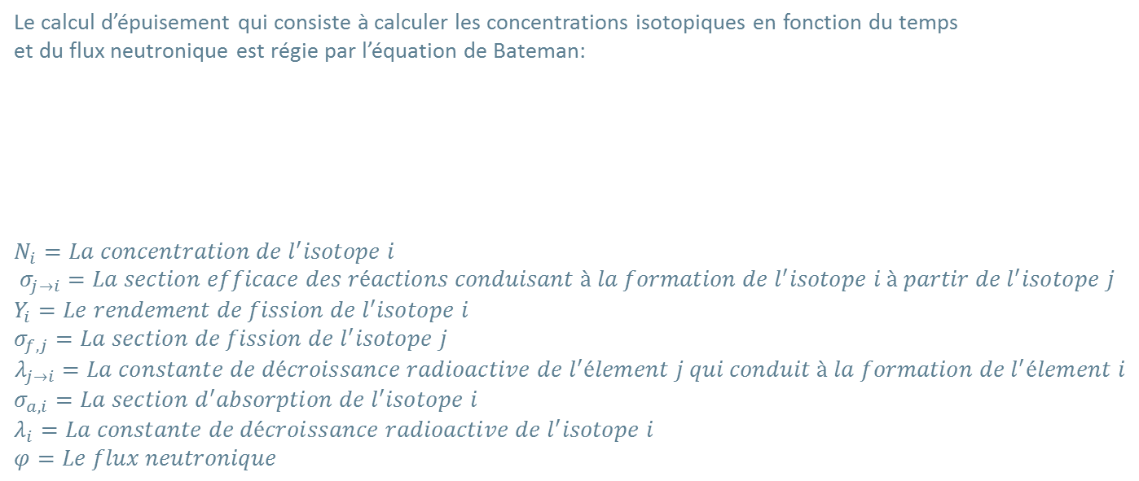

L’équation de Bateman
$$\frac{dN_{i}}{dt}=\sum_{j}{\left[\left(σ_{j→i}+Y_{i}σ_{f,j}\right)φ+λ_{j→i}\right]N_{j}}−\left(σ_{a,i}φ+λ_{i}\right)N_{i}$$
Le calcul d’épuisement qui consiste à calculer les concentrations isotopiques en fonction du temps
et du flux neutronique est régie par l’équation de Bateman:
$$N_{i}=La concentration de l^{′}isotope i$$
$$σ_{j→i}=La section efficace des réactions conduisant à la formation de l^{′}isotope i à partir de l^{′}isotope j$$
$$Y_{i}=Le rendement de fission de l^{′}isotope i$$
$$σ_{f,j}=La section de fission de l^{′}isotope j$$
$$λ_{j→i}=La constante de décroissance radioactive de l^{′}élement j qui conduit à la formation de l^{′}élement i$$
$$σ_{a,i}=La section d^{′}absorption de l^{′}isotope i$$
$$λ_{i}=La constante de décroissance radioactive de l^{′}isotope i$$
$$φ=Le flux neutronique$$

Slide 4
L’évolution complète des noyaux lourds
Extrait de JJ.X. Ingremeau, Méthodologie d’optimisation d’un coeur de réacteur à neutrons rapides, application à l’identification de solutions (combustible, coeur, système) permettant des performances accrues, Thèse CEA, Réf. tel-00660567, Janvier 2012

Slide 5
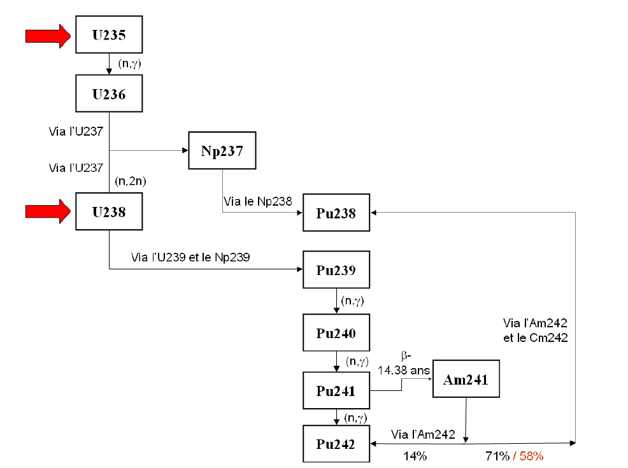
L’évolution simplifiée des noyaux lourds
α
24E3 ans
α
38E5 ans
Extrait de JJ.X. Ingremeau, Méthodologie d’optimisation d’un coeur de réacteur à neutrons rapides, application à l’identification de solutions (combustible, coeur, système) permettant des performances accrues, Thèse CEA, Réf. tel-00660567, Janvier 2012

Slide 6
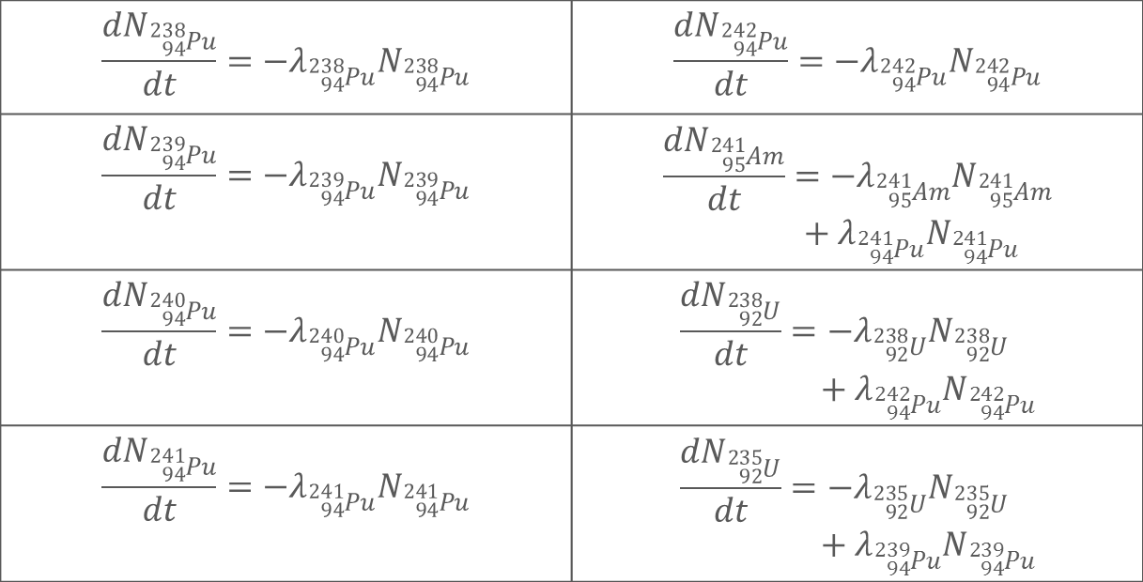

L’équation de Bateman sans flux
L’évolution des noyaux du vecteur Pu dans un modèle d’épuisement naturel ne prend pas en compte
les sections efficaces et le flux neutronique ce qui simplifie l’équation de Bateman:
Voici l’équation de Bateman simplifiée pour chaque isotope:
$$\frac{dN_{i}}{dt}=\sum_{j}{\left[λ_{j→i}\right]N_{j}}−\left(λ_{i}\right)N_{i}$$
$$\frac{dN_{{}_{94}^{238}{Pu}}}{dt}=−λ_{{}_{94}^{238}{Pu}}N_{{}_{94}^{238}{Pu}}$$ | $$\frac{dN_{{}_{94}^{242}{Pu}}}{dt}=−λ_{{}_{94}^{242}{Pu}}N_{{}_{94}^{242}{Pu}}$$
$$\frac{dN_{{}_{94}^{239}{Pu}}}{dt}=−λ_{{}_{94}^{239}{Pu}}N_{{}_{94}^{239}{Pu}}$$ | $$\frac{dN_{{}_{95}^{241}{Am}}}{dt}=−λ_{{}_{95}^{241}{Am}}N_{{}_{95}^{241}{Am}}+λ_{{}_{94}^{241}{Pu}}N_{{}_{94}^{241}{Pu}}$$
$$\frac{dN_{{}_{94}^{240}{Pu}}}{dt}=−λ_{{}_{94}^{240}{Pu}}N_{{}_{94}^{240}{Pu}}$$ | $$\frac{dN_{{}_{92}^{238}U}}{dt}=−λ_{{}_{92}^{238}U}N_{{}_{92}^{238}U}+λ_{{}_{94}^{242}{Pu}}N_{{}_{94}^{242}{Pu}}$$
$$\frac{dN_{{}_{94}^{241}{Pu}}}{dt}=−λ_{{}_{94}^{241}{Pu}}N_{{}_{94}^{241}{Pu}}$$ | $$\frac{dN_{{}_{92}^{235}U}}{dt}=−λ_{{}_{92}^{235}U}N_{{}_{92}^{235}U}+λ_{{}_{94}^{239}{Pu}}N_{{}_{94}^{239}{Pu}}$$

Slide 7
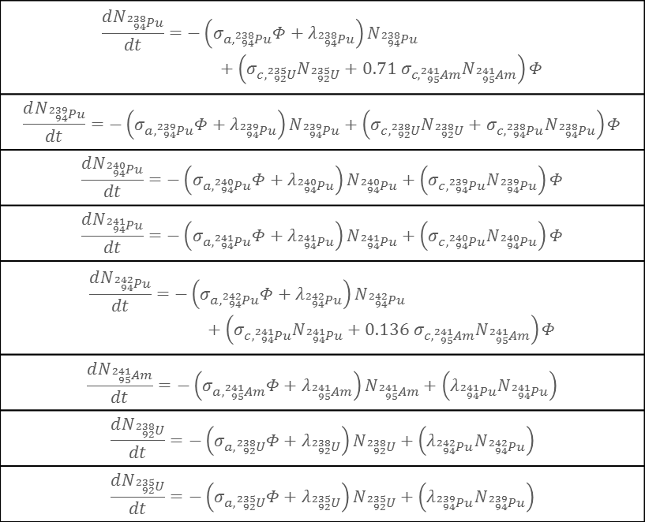

Equation de Bateman avec flux
$$\frac{dN_{i}}{dt}=\sum_{j}{\left[\left(σ_{c,j→i}φ\right)+λ_{j→i}\right]N_{j}}−\left(σ_{a,i}φ+λ_{i}\right)N_{i}$$
$$\frac{dN_{{}_{94}^{238}{Pu}}}{dt}=−\left(σ_{a,{}_{94}^{238}{Pu}}Φ+λ_{{}_{94}^{238}{Pu}}\right)N_{{}_{94}^{238}{Pu}}+\left(σ_{c,{}_{92}^{235}U}N_{{}_{92}^{235}U}+0.71 σ_{c,{}_{95}^{241}{Am}}N_{{}_{95}^{241}{Am}}\right)Φ$$
$$\frac{dN_{{}_{94}^{239}{Pu}}}{dt}=−\left(σ_{a,{}_{94}^{239}{Pu}}Φ+λ_{{}_{94}^{239}{Pu}}\right)N_{{}_{94}^{239}{Pu}}+\left(σ_{c,{}_{92}^{238}U}N_{{}_{92}^{238}U}+σ_{c,{}_{94}^{238}{Pu}}N_{{}_{94}^{238}{Pu}}\right)Φ$$
$$\frac{dN_{{}_{94}^{240}{Pu}}}{dt}=−\left(σ_{a,{}_{94}^{240}{Pu}}Φ+λ_{{}_{94}^{240}{Pu}}\right)N_{{}_{94}^{240}{Pu}}+\left(σ_{c,{}_{94}^{239}{Pu}}N_{{}_{94}^{239}{Pu}}\right)Φ$$
$$\frac{dN_{{}_{94}^{241}{Pu}}}{dt}=−\left(σ_{a,{}_{94}^{241}{Pu}}Φ+λ_{{}_{94}^{241}{Pu}}\right)N_{{}_{94}^{241}{Pu}}+\left(σ_{c,{}_{94}^{240}{Pu}}N_{{}_{94}^{240}{Pu}}\right)Φ$$
$$\frac{dN_{{}_{94}^{242}{Pu}}}{dt}=−\left(σ_{a,{}_{94}^{242}{Pu}}Φ+λ_{{}_{94}^{242}{Pu}}\right)N_{{}_{94}^{242}{Pu}}+\left(σ_{c,{}_{94}^{241}{Pu}}N_{{}_{94}^{241}{Pu}}+0.136 σ_{c,{}_{95}^{241}{Am}}N_{{}_{95}^{241}{Am}}\right)Φ$$
$$\frac{dN_{{}_{95}^{241}{Am}}}{dt}=−\left(σ_{a,{}_{95}^{241}{Am}}Φ+λ_{{}_{95}^{241}{Am}}\right)N_{{}_{95}^{241}{Am}}+\left(λ_{{}_{94}^{241}{Pu}}N_{{}_{94}^{241}{Pu}}\right)$$
$$\frac{dN_{{}_{92}^{238}U}}{dt}=−\left(σ_{a,{}_{92}^{238}U}Φ+λ_{{}_{92}^{238}U}\right)N_{{}_{92}^{238}U}+\left(λ_{{}_{94}^{242}{Pu}}N_{{}_{94}^{242}{Pu}}\right)$$
$$\frac{dN_{{}_{92}^{235}U}}{dt}=−\left(σ_{a,{}_{92}^{235}U}Φ+λ_{{}_{92}^{235}U}\right)N_{{}_{92}^{235}U}+\left(λ_{{}_{94}^{239}{Pu}}N_{{}_{94}^{239}{Pu}}\right)$$
α
24E3 ans
α
38E5 ans

Slide 8



Méthode de résolution: RK1
Pour résoudre l’équation de Bateman dans le modèle d’épuisement, on utilise une méthode
numérique qui utilise le principe d’itération appelée Runge Kutta (ordre 1):
$$y_{(i+1)}=y_{(i)}+hf_{(t,y_{i})}$$
h est le pas d’itération.
$y_{(i)}$ est le vecteur des concentrations de noyaux lourds à l’instant i
$f_{(t,y_{(i)})}$ la fonction $\frac{{dy}_{(i)}}{dt}$
$$f\left(t,y(i)\right)={\left(\begin{aligned}\frac{dN_{Pu238}}{dt} \\ \frac{dN_{Pu239}}{dt} \\ \frac{dN_{Pu240}}{dt} \\ \frac{dN_{Pu241}}{dt} \\ \frac{dN_{Pu242}}{dt} \\ \frac{dN_{Am241}}{dt} \\ \frac{dN_{U238}}{dt} \\ \frac{dN_{U235}}{dt}\end{aligned}\right)}_{t=ti}$$
$$y\left(i\right)={\left(\begin{aligned}{Nu238 \atop NPu239} \\ NPu240 \\ NPu241 \\ NPu242 \\ NAm241 \\ NU238 \\ NU235\end{aligned}\right)}_{t=ti}$$

Slide 9
Méthode de résolution: Méthode exacte

Slide 10
Méthode de résolution: Ordre 5

Slide 11
Comparaison des modèles pour le Pu238

Slide 12
Comparaison des modèles pour le Pu239

Slide 13
Comparaison des modèles pour le Pu240

Slide 14
Comparaison des modèles pour le Pu241

Slide 15
Comparaison des modèles pour le Pu242

Slide 16
Comparaison des modèles pour l’Am241

Slide 17
Comparaison des modèles pour l’U235

Slide 18
Comparaison des modèles pour l’U238

Slide 19
Application à un combustible SPX
Enrichissement: 15,78 %
Pastille
Gaine
Sodium
0,3685 cm
0,42926 cm
0,56 cm

Slide 20
Application à un combustible SPX
Puissance thermique nominale du réacteur (MW) | 3000
Taux de disponibilité (%) | 75

Slide 21
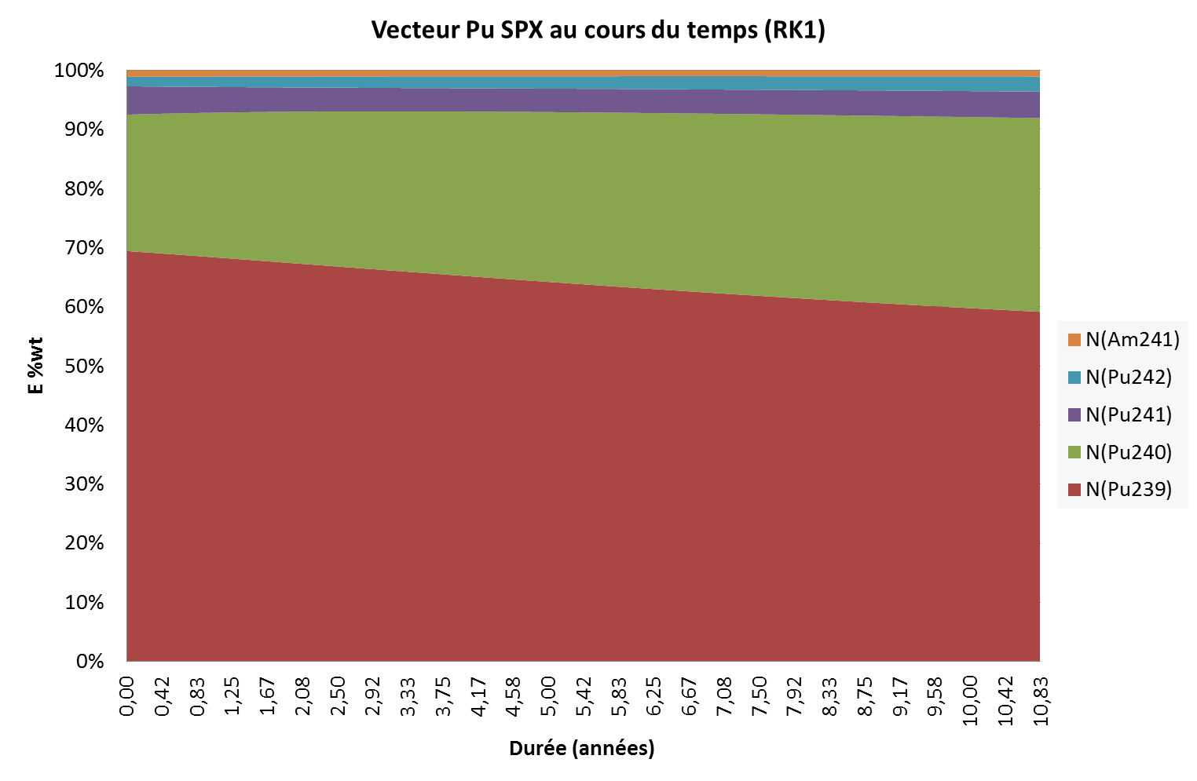
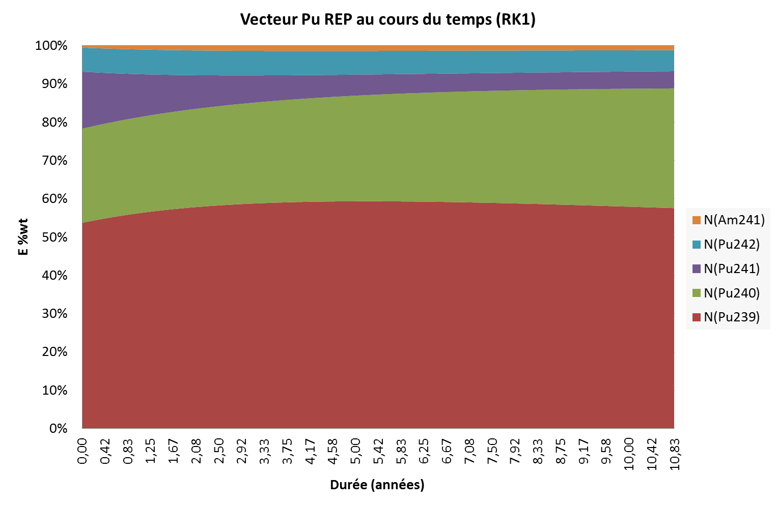
Composition du vecteur Pu dans un SPX et REP au bout de 10 ans

Slide 22
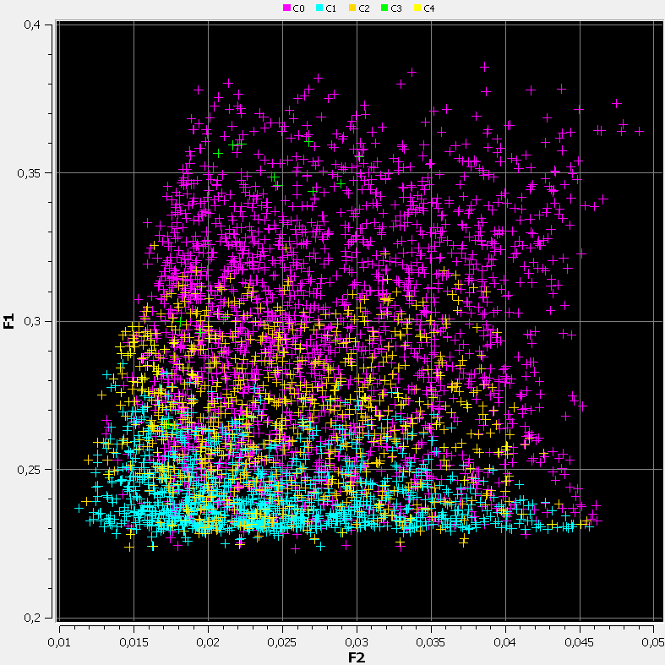
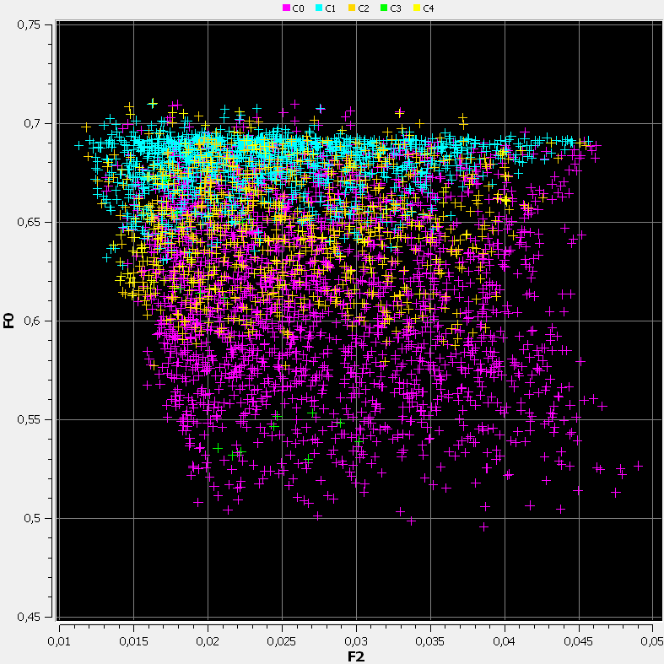
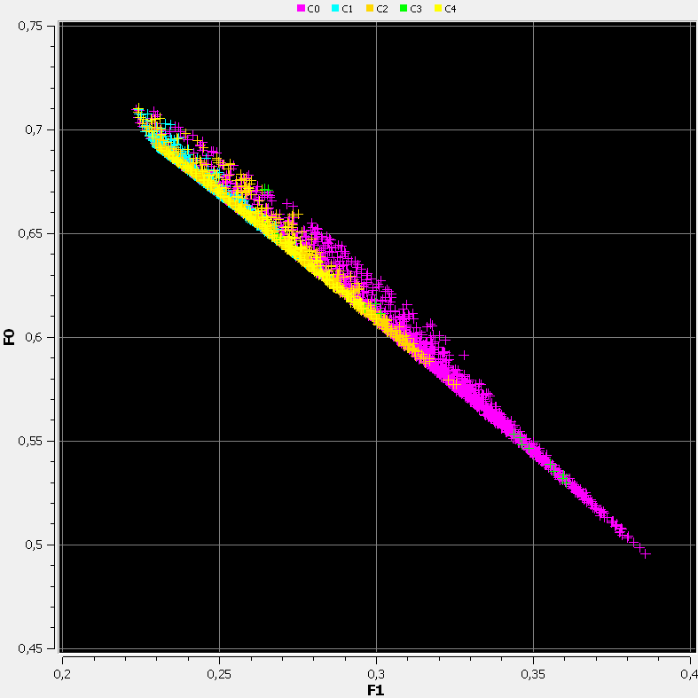
Exploitation du modèle RK1 pour le SPX
N(Pu240)/N(Pu)
N(Pu239)/N(Pu)
N(Pu241)/N(Pu)
N(Pu241)/N(Pu)
N(Pu239)/N(Pu)
N(Pu240)/N(Pu)

Slide 23
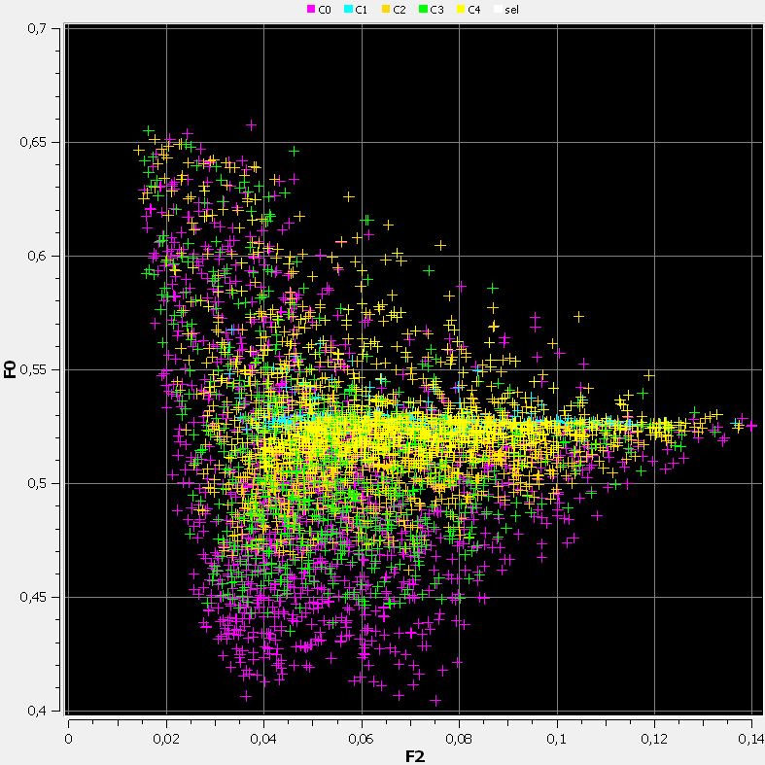
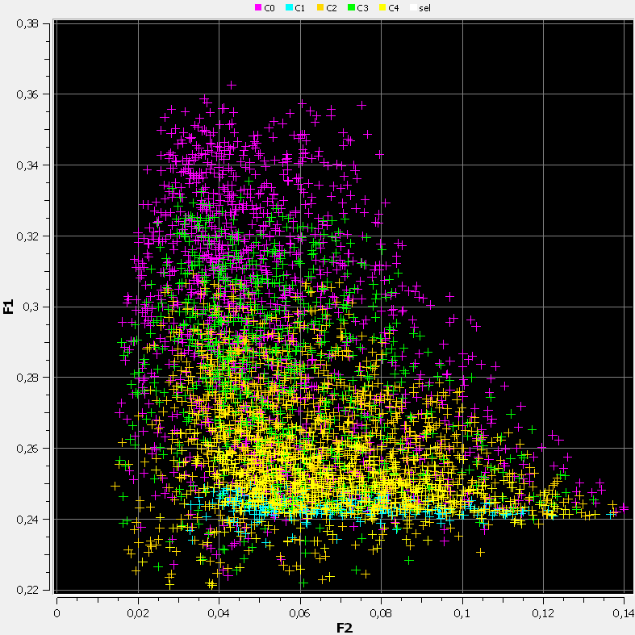
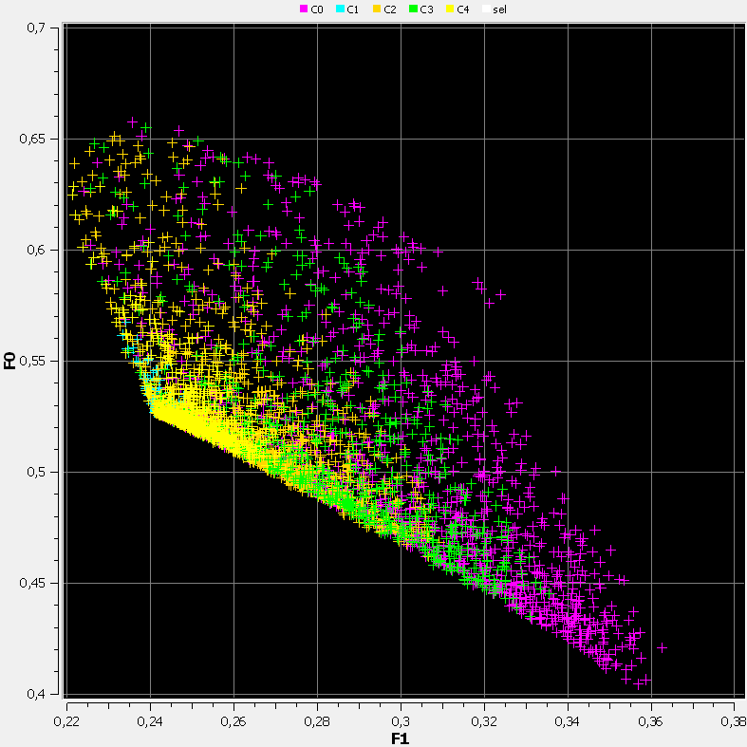
Exploitation du modèle RK1 pour le REP
N(Pu239)/N(Pu)
N(Pu240)/N(Pu)
N(Pu241)/N(Pu)
N(Pu241)/N(Pu)
N(Pu239)/N(Pu)
N(Pu240)/N(Pu)

